Slide 1

素材库
请老师选择使用

Slide 2

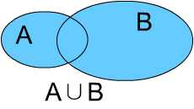



探究点3 并集的性质

Slide 3




探究点4 交集的性质
A∩B
A
B

Slide 4


Slide 5
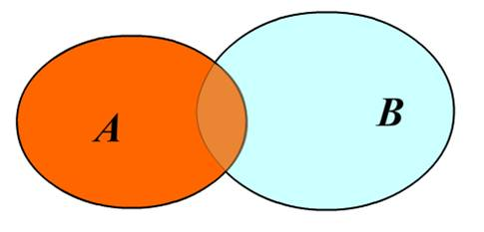

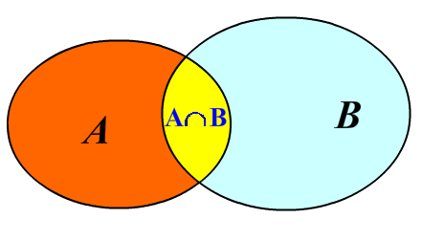

Slide 6
3. 设集合M={x|x²+2x=0，x∈R},N={x|x²-2x=0，x∈R}，则M∪N=（ ）
A.{0} B.{0，2}
C.{-2，0} D.{-2，0，2}
D
【解析】分析可得，M为方程x²+2x=0的解集，则M= {0，-2}，N为方程x²-2x=0的解集，则N={0，2}，故集合M∪N={-2，0，2}.

